Slide 1
Муниципальное бюджетное учреждение дополнительного образования «Северо- Енисейская спортивная школа»
Дополнительная общеразвивающая программа в области физической культуры и спорта
«Начальное обучение плаванию»
Тренер-преподаватель высшей квалификационной категории: Мугаллямова Н.В.

Slide 2
Дополнительная общеобразовательная общеразвивающая программа разработана на основании Федерального закона
№ 273-Ф3 от 29 декабря 2012 года
«Об образовании Российской Федерации»

Slide 3
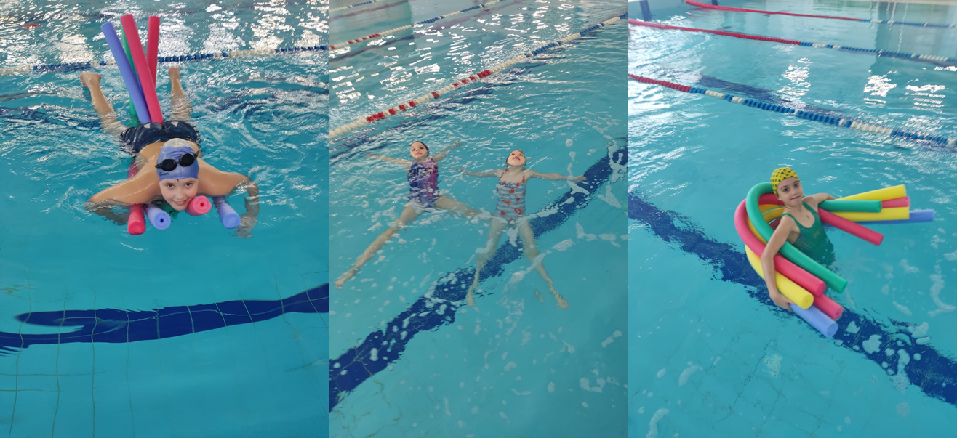
АКТУАЛЬНОСТЬ И ПРАКТИЧЕСКАЯ ЗНАЧИМОСТЬ
ПРОГРАММЫ
Умение плавать – жизненно важный для каждого человека навык

Slide 4
ЦЕЛЕПОЛАГАНИЕ ПРОГРАММЫ
Цель: обучение плаванию обучающихся
Задачи:
Сформировать у обучающихся комплекс специальных знаний, жизненно необходимых двигательных умений и навыков.
Развивать интерес к самостоятельным занятиям плаванием.
Сформировать потребность в систематических занятиях физическими упражнениями и в осуществлении здорового образа жизни

Slide 5
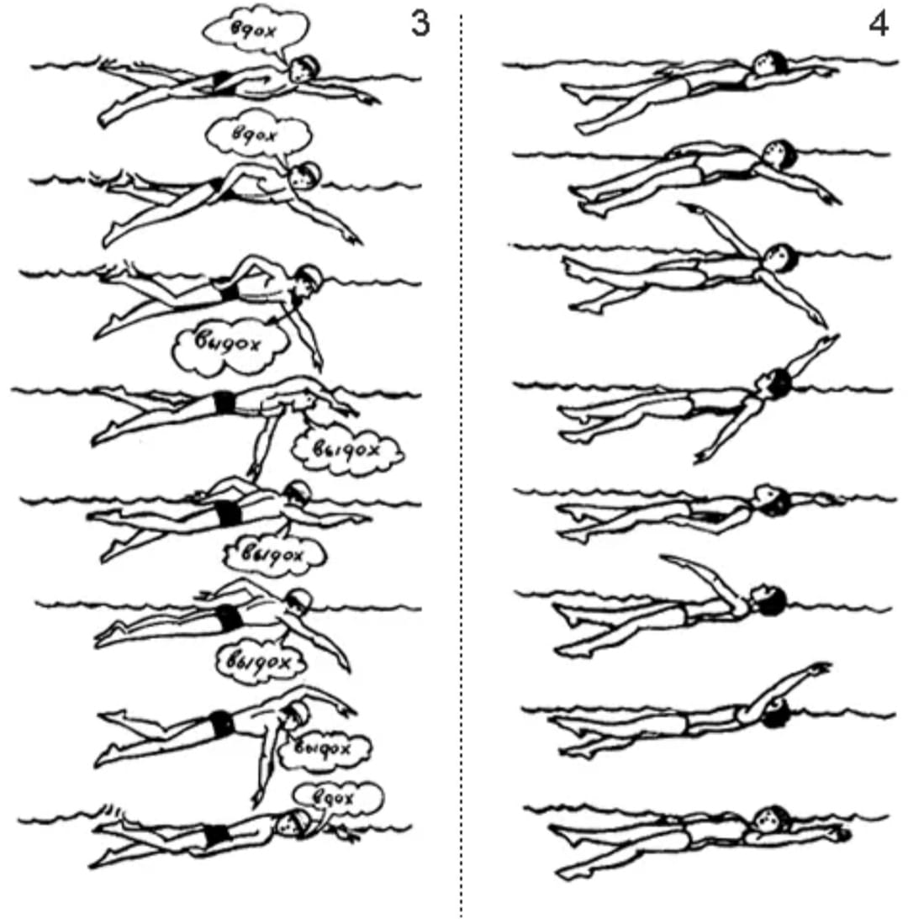
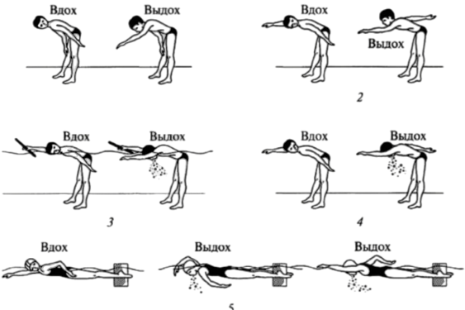
СОДЕРЖАНИЕ ПРОГРАММЫ
Обучение:
технике дыхания
скольжению на груди и на спине
скольжению на груди и на спине в сочетании с работой ног
движению рук и ног и дыхания кролем на груди и на спине
движению работы ног дельфином
технике старта кролем на груди и на спине
технике поворотов
технике плавания в полной координации
кролем на груди и на спине

Slide 6
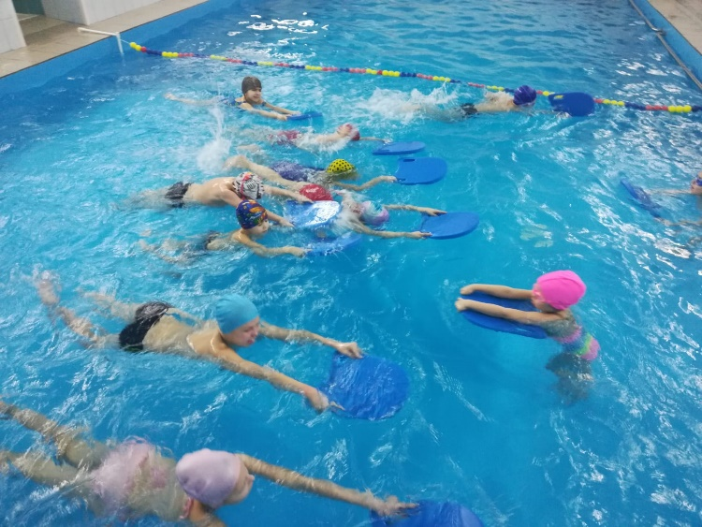
ОЖИДАЕМЫЕ РЕЗУЛЬТАТЫ
Обучающийся должен знать Обучающийся должен уметь
Обучающийся должен приобрести навыки Обучающийся должен выполнить
плавания нормативы ГТО

Slide 7
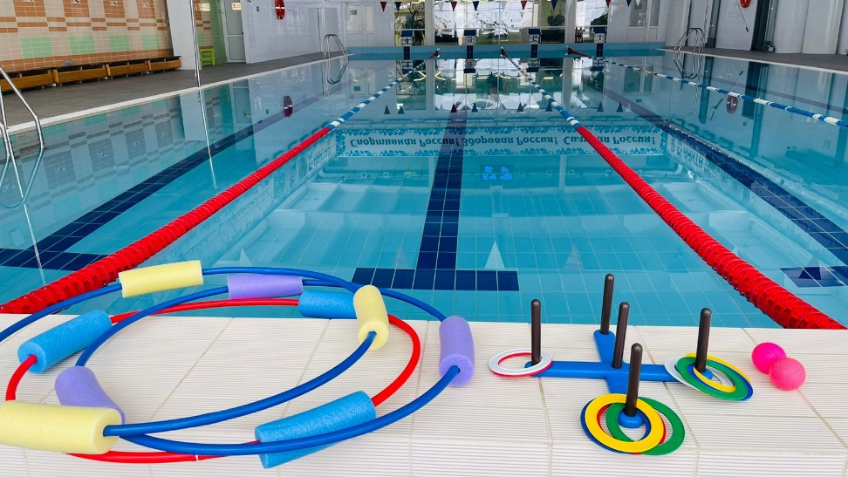
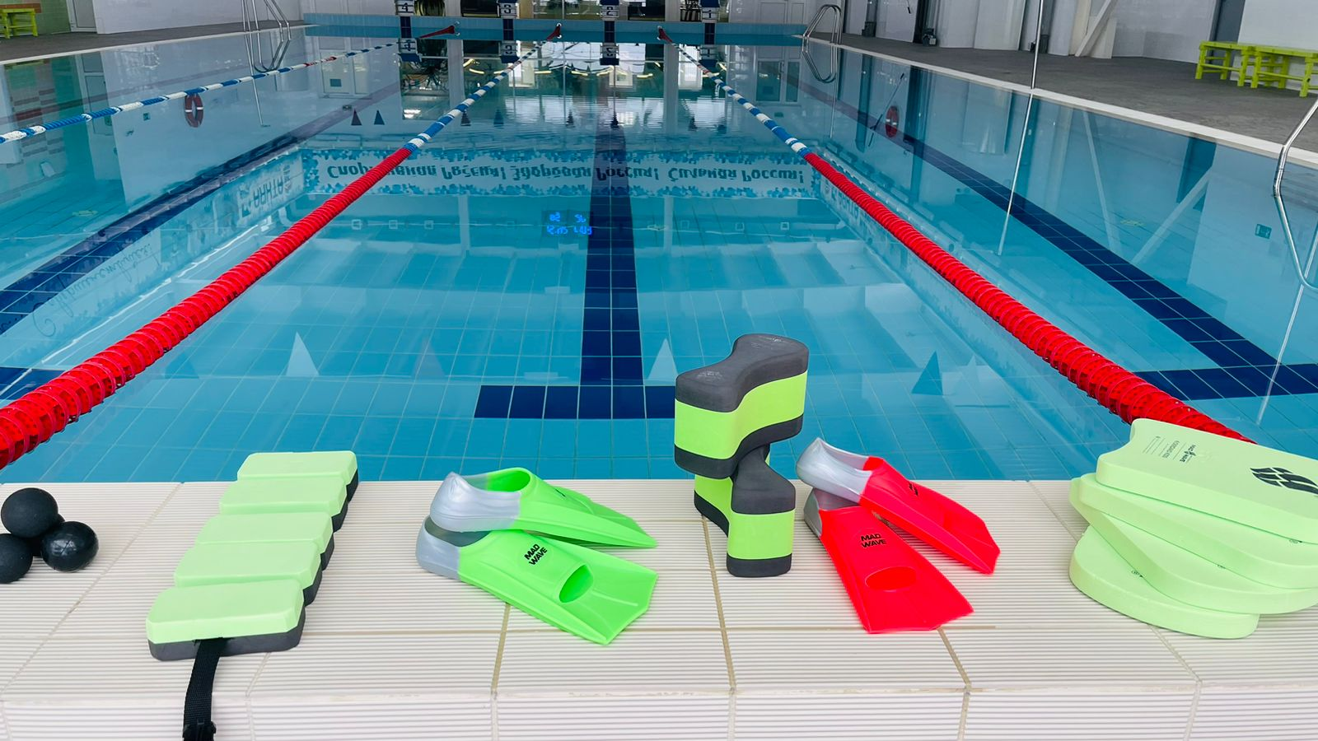
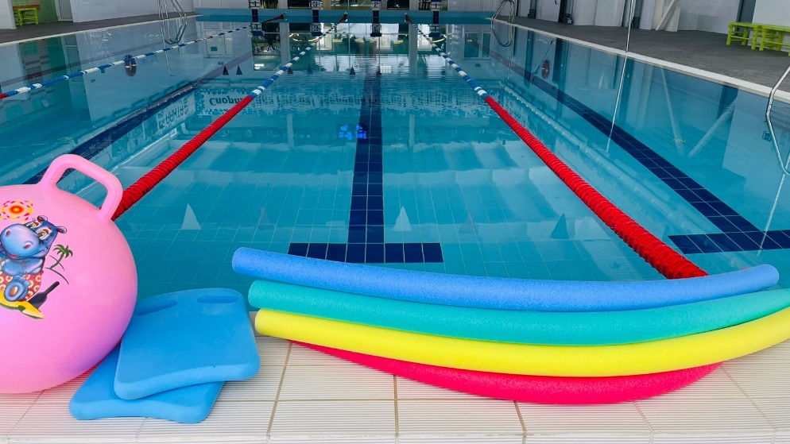
УСЛОВИЯ РЕАЛИЗАЦИИ ПРОГРАММЫ
Материально – техническое обеспечение

Slide 8
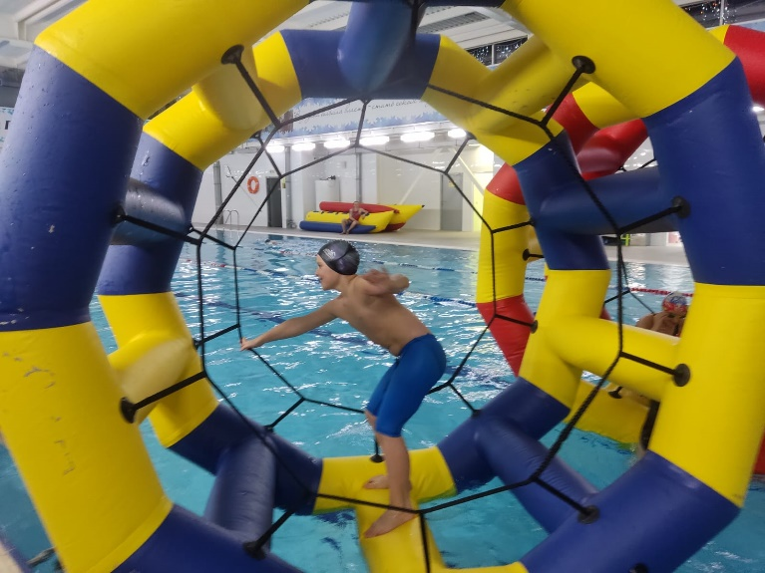
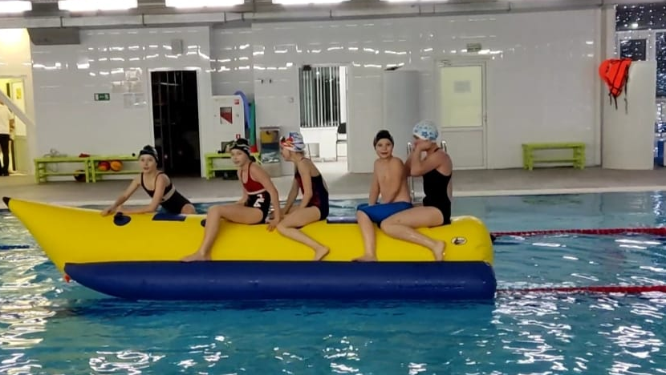
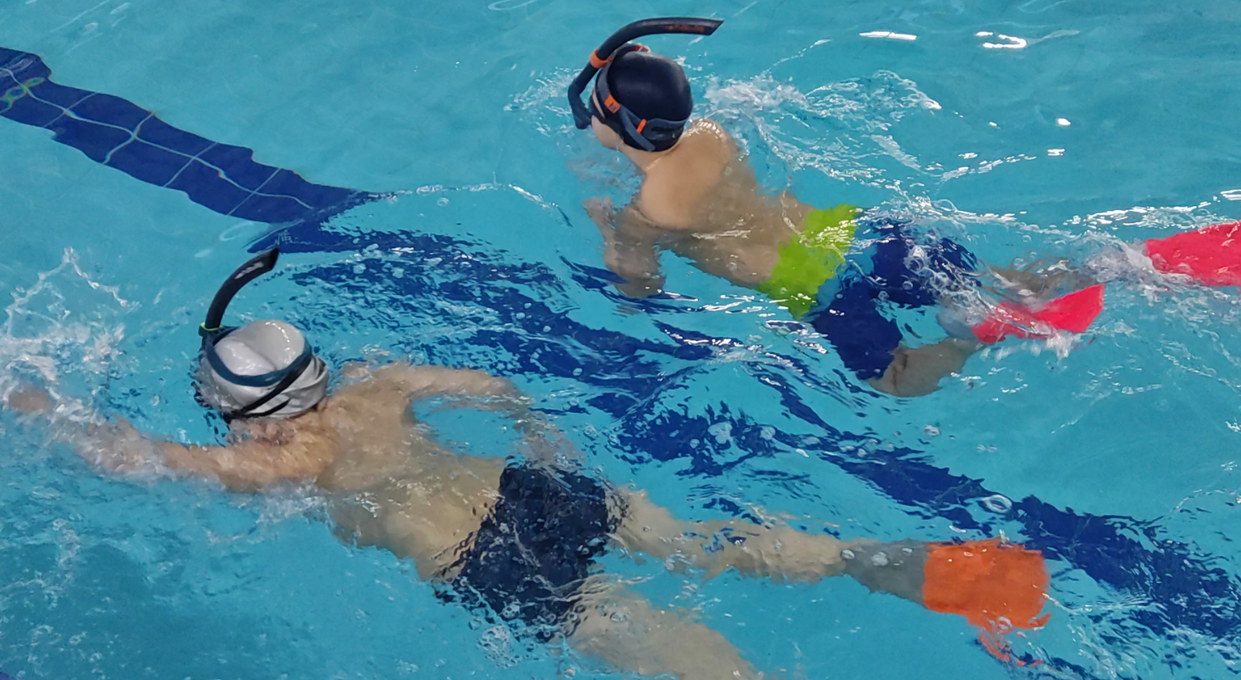
УСЛОВИЯ РЕАЛИЗАЦИИ ПРОГРАММЫ

Slide 9
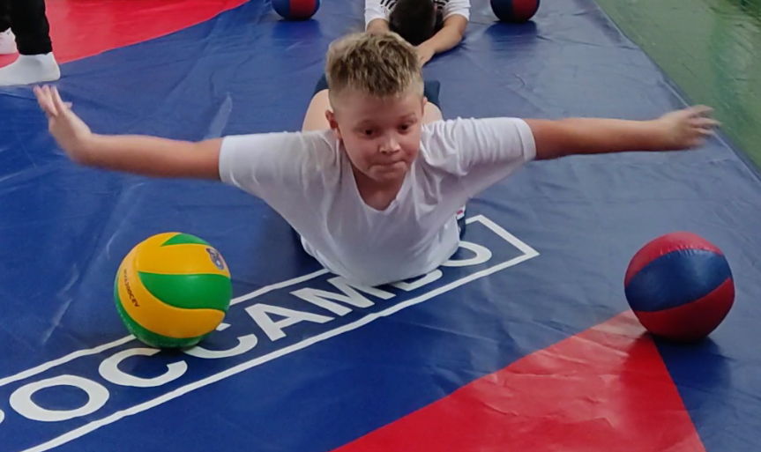
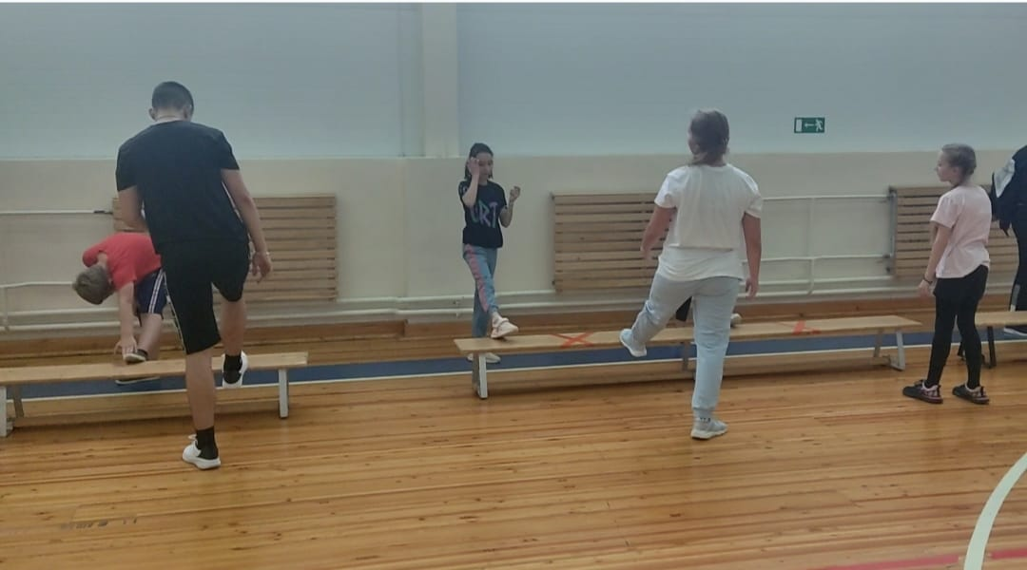
УСЛОВИЯ РЕАЛИЗАЦИИ ПРОГРАММЫ

Slide 10
УСЛОВИЯ РЕАЛИЗАЦИИ ПРОГРАММЫ
Кадровое обеспечение
Тренер-преподаватель
Инструктор по спорту
Медицинский работник

Slide 11
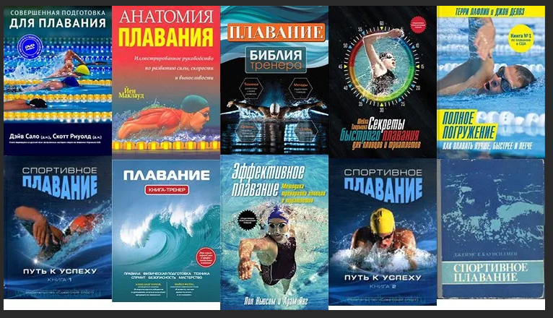
УСЛОВИЯ РЕАЛИЗАЦИИ ПРОГРАММЫ
Информационное обеспечение

Slide 12
ФОРМЫ АТТЕСТАЦИИ
Стартовый контроль
Текущий контроль
Промежуточная аттестация
Итоговая аттестация

Slide 13
СПАСИБО
ЗА ВНИМАНИЕ

